Slide 1

AI 제어실습
교수 : 선형동
조원 : 남기성
서익준
전민준

Slide 2
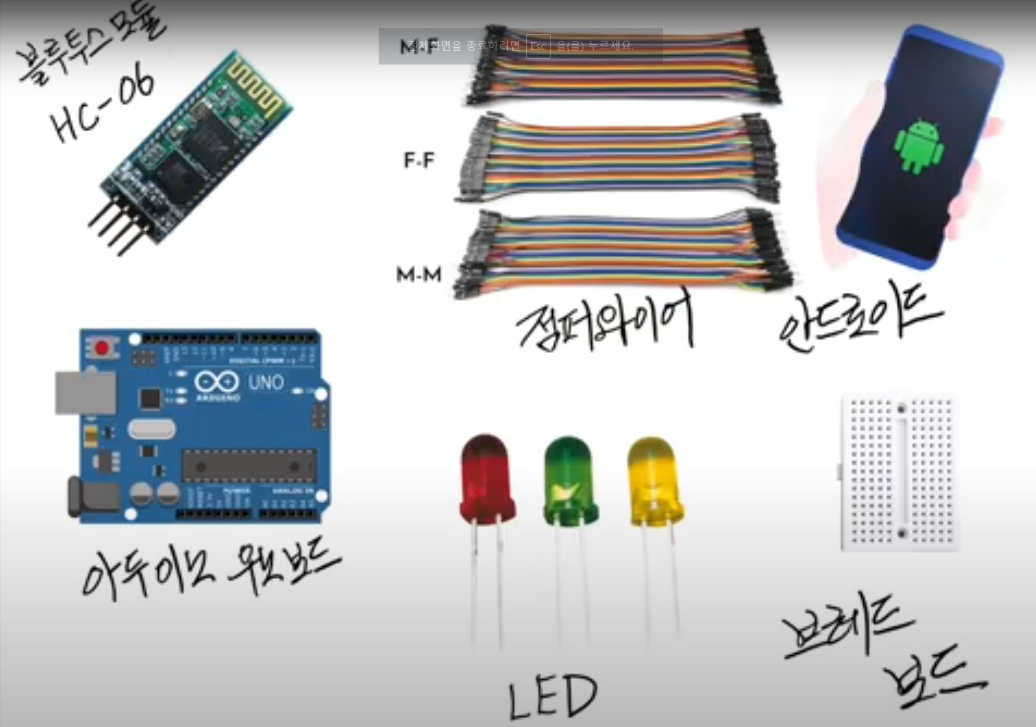
재료 준비

Slide 3
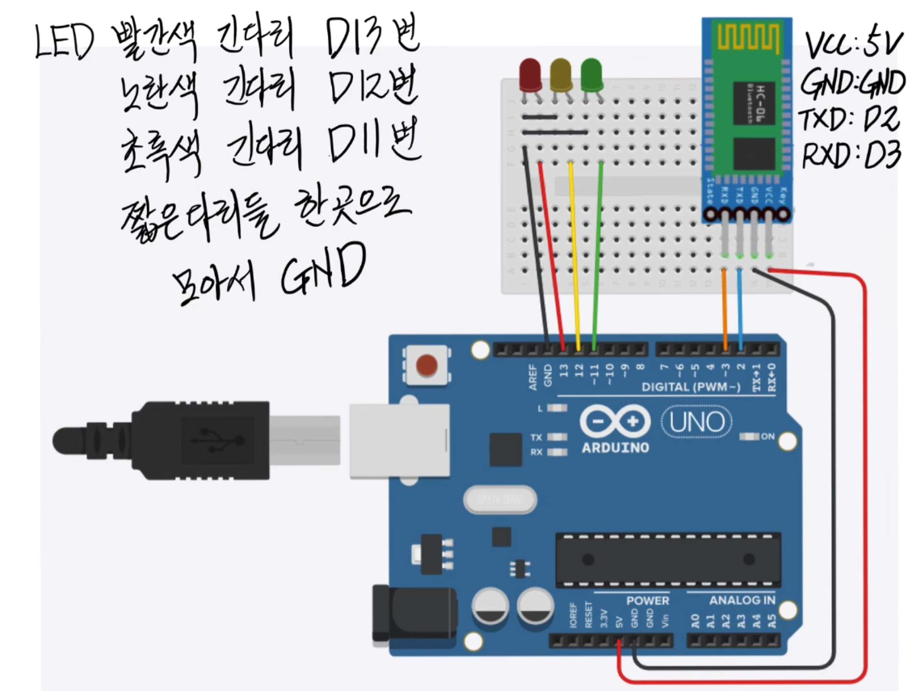
결선 방법

Slide 4
인공지능 응용분야
아두이노, 블루투스, LED, 핸드폰을 이용하여 인공지능으로 제품을 학습시켜 웹캠으로 제품을 보여주면 그에 맞게 LED가 점등 하게 만든다.

